Slide 1
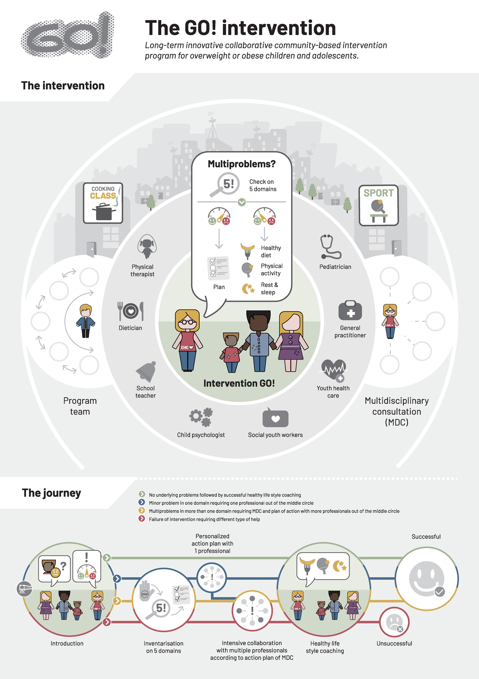
L’Obesità è una patologia
Non è la conseguenza di un disordine alimentare dovuto alla sregolatezza di individui ”deboli”.
Ha natura epidemica con scarsa consapevolezza della popolazione delle comorbilità associate nel tempo.
Insorge sempre più precocemente.

Slide 2
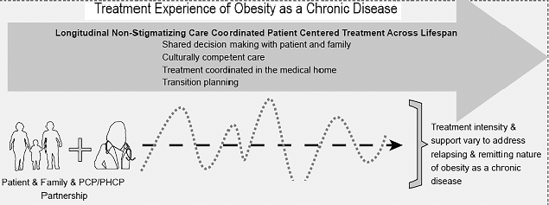

L’obesità è una patologia cronica
Eziologia complessa: fattori genetici-psicologici-tessuto socio ecologico e ambientale.
Il trattamento deve iniziare il prima possibile e continuare longitudinalmente durante l'infanzia e l'adolescenza.
Il mancato riconoscimento dell'obesità come patologia contribuisce attivamente ad aggravarla.
Operatori sanitari come fonte di bias di peso.
Clinical Practice Guideline for the Evaluation and Treatment of Children and Adolescents With Obesity Sarah E. Hampl et al; Pediatrics (2023) 151 (2): e2022060640.

Slide 3
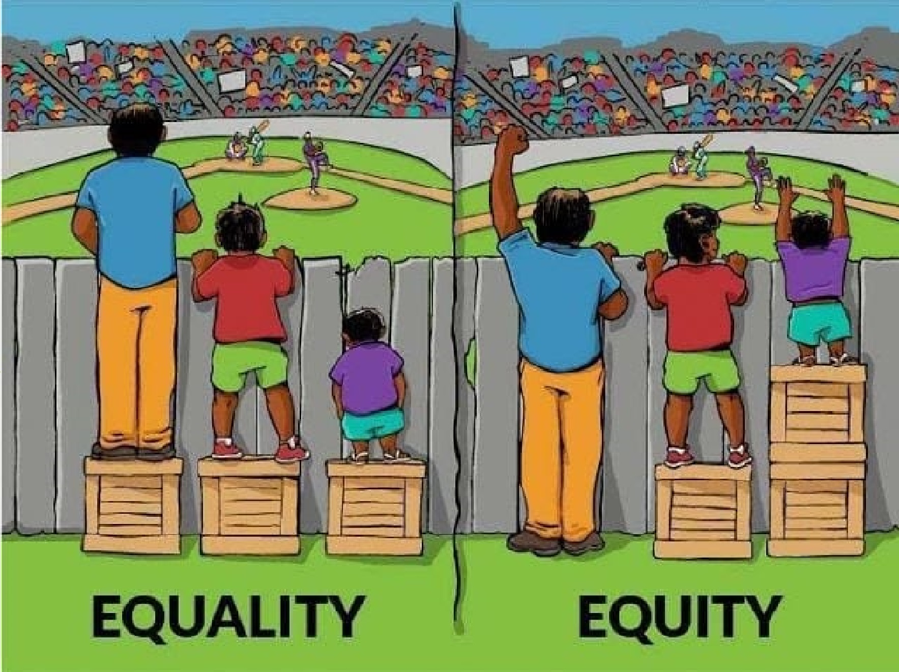
L’Equità delle cure
Rilevanza delle disuguaglianze sociali
I fattori di rischio sono radicati nelle disuguaglianze
Accesso alle cure
Esperienze avverse nell'infanzia (ACE)
Razzismo
Lo stigma colpisce bambini e famiglie in base alla razza, etnia, età e genere.

Slide 4
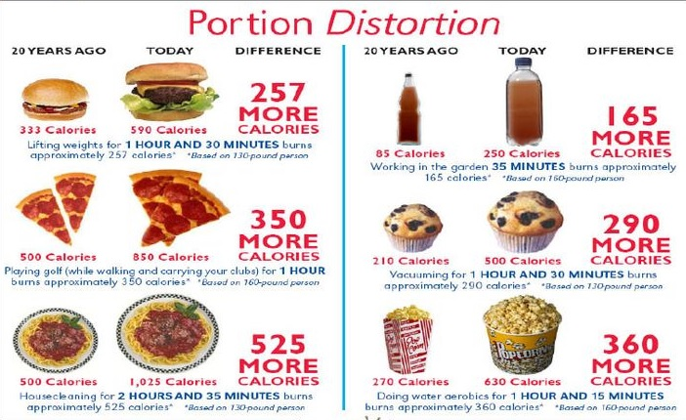
Aspetti socio-economici
Gli obiettivi socio economici della collettività sono in conflitto con una sana alimentazione.

Slide 5
Palette
titleColor: 007991, titleBkg: eec643
c1
c2
c3
c4
c5

